Slide 1




We challenge the world,
providing new values to our customers with endless innovation.

Slide 2
Kyungshin Cable je osnovan 1974. godine.
Od osnivanja smo sve veći i veći i sada je Kyungshin Cable jedan od najvećih svetskih dobavljača auto delova koji ima više od 30 000 zaposlenih širom sveta.
U Kyungshin Cable grupi postoje 3 kompanije po imenu „Kyungshin“, „Kyungshin Cable“ i „TSA“.
Kyungshin Cable isporučuje osnovne komponente kao što je kablovska instalacija automobila i elektronske komponente za automobile na hibridni i električni pogon.
Kyungshin Cable u Srbiji biće centar Kyungshin korporacije za proizvodnju električnih i elektronskih komponenti za automobile na električni pogon.
Trenutno je u kompaniji Kyungshin Cable Europe doo u Smederevskoj Palanci zaposleno 300 radnika sa velikim trendom konstantnog povećanja tog broja.
Pored zaposlenih u delu proizvodnje kompanija ima plan da zaposli veliki broj inženjera bez iskustva koji će zajedno sa iskusnim menadžmentom u budućnosti voditi proces proizvodnje u našoj kompaniji i zajedno sa nama napredovati i konstantno se usavršavati.
Kupci naših proizvoda su najveće svetske kompanije u automotiv industriji a neke od njih su FCA, Mercedes, Renault, Peugeot, VW. Ono što je zajedničko za sve naše kupce je to da traže izvrstan kvalitet proizvoda od svojih dobavljača gde smo mi našli priliku da sa našim timom ponudimo proizvode koji će zadovoljiti sve njihove zahteve.
Cable

Slide 3

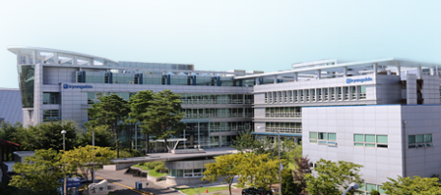




1. Kyungshin Group_ Overview
Opšte informacije
Ime KYUNGSHIN Group
Osnovan 1974, u Incheon, Južna Koreja
Broj zaposlenih 31,899 (Inženjera 633)
Promet 2,620 miliona dolara u 2020.
Glavni proizvod Kablovska instalacija automobila
Elektronske komponente za automobile
    Žica/Kabl i konektor
    Auto delovi za akumulator za električna vozila
Kyungshin Holdings
Upravljanje
Kyungshin Cable
Wire/Cables, PCB
Auto parts for EVs
Kyungshin
TSA
Seat control ECU
Automotive electronic unit
Cable

Slide 4
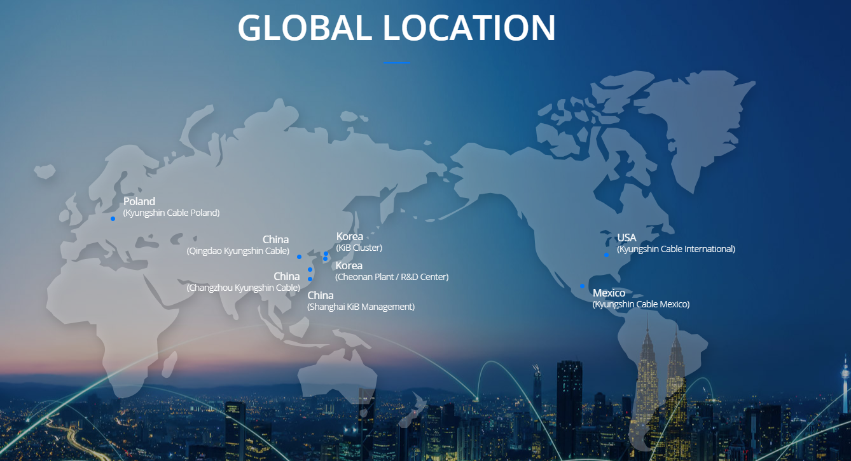

1. Kyungshin Group_ Global Location
Cable

Slide 5
Kompanija Kyungshin Cable Europe d.o.o. iz Smederevske Palanke je počela sa formiranjem tima koji će imati zadatak da uz saradnju sa inostranim menadžmentom organizuje proces proizvodnje od samog početka.
Ko voli izazove, ima iskustva i želje stojimo mu na raspolaganju.
Trenutno otvoreno više pozicija.
Svi zainteresovani kandidati mogu se javiti na:
Milan Paunović
    tel: 069/55-49-500
    mail: milan.paunovic@kyungshin.co.kr
Bojana Živanović
    tel: 069/55-49-501
    mail: bojana.zivanovic@kyungshin.co.kr
Cable

